Slide 1
Леонардо Да Винчи
Работу выполнила ученица 8 «В» класса Ивасько Анастасия.

Slide 2
Леонардо да Винчи родился 15 апреля 1452 года в селении Анкиано близ небольшого городка Винчи, недалеко от Флоренции в «три часа ночи» то есть в 22:30 по современному отсчёту времени.

Slide 3
Примечательна запись в дневнике деда Леонардо, Антонио да Винчи (1372—1468) (дословный перевод): «В субботу, в три часа ночи 15 апреля родился мой внук, сын моего сына Пьеро. Мальчика назвали Леонардо. Его крестил отец Пьеро ди Бартоломео».

Slide 4
Его родителями были 25-летний нотариус Пьеро и его возлюбленная, крестьянка Катерина. Первые годы жизни Леонардо провёл вместе с матерью. Его отец вскоре женился на богатой и знатной девушке, но этот брак оказался бездетным, и Пьеро забрал своего трёхлетнего сына на воспитание. Разлученный с матерью Леонардо всю жизнь пытался воссоздать её образ в своих шедеврах.

Slide 5
Жил он в это время у деда. В Италии того времени к незаконнорожденным детям относились почти как к законным наследникам. Многие влиятельные люди города Винчи приняли участие в дальнейшей судьбе Леонардо. Когда Леонардо было 13 лет, его мачеха умерла при родах. Отец женился повторно — и снова вскоре остался вдовцом. Он прожил 77 лет, был четырежды женат и имел 12 детей. Отец пытался приобщить Леонардо к семейной профессии, но безуспешно: сын не интересовался законами общества.

Slide 6
Леонардо не имел фамилии в современном смысле; «да Винчи» означает просто «(родом) из городка Винчи». Полное его имя — итал.«Леонардо, сын господина Пьеро из Винчи».

Slide 7
Мастерская Верроккьо находилась в интеллектуальном центре тогдашней Италии, городе Флоренции, что позволило Леонардо обучиться гуманитарным наукам, а также приобрести некоторые технические навыки. Он изучил черчение, химию, металлургию, работу с металлом, гипсом и кожей. Помимо этого юный подмастерье занимался рисованием, скульптурой и моделированием.

Slide 8
В XV веке в воздухе носились идеи о возрождении античных идеалов. Во Флорентийской Академии лучшие умы Италии создавали теорию нового искусства. Творческая молодёжь проводила время в оживленных дискуссиях. Леонардо оставался в стороне от бурной общественной жизни и редко покидал мастерскую. Ему было не до теоретических споров: он совершенствовал свое мастерство.

Slide 9
Однажды Верроккьо получил заказ на картину «Крещение Христа» и поручил Леонардо написать одного из двух ангелов. Это была обычная практика художественных мастерских того времени: учитель создавал картину вместе с помощниками-учениками. Самым талантливым и старательным поручалось исполнение целого фрагмента. Два ангела, написанные Леонардо и Верроккьо, недвусмысленно продемонстрировали превосходство ученика над учителем. Как пишет Вазари, пораженный Верроккьо забросил кисть и никогда больше не возвращался к живописи.

Slide 10
В 1481 году да Винчи выполнил первый в своей жизни большой заказ — алтарный образ «Поклонение волхвов» для монастыря, находящегося неподалёку от Флоренции.

Slide 11
В 1482 Леонардо, будучи, по словам Вазари, очень талантливым музыкантом, создал серебряную лиру в форме конской головы. Лоренцо Медичи послал его в качестве миротворца к Лодовико Моро ,а лиру отправил с ним как подарок.

Slide 12
У Леонардо было много друзей и учеников. Что же касается любовных отношений, достоверных сведений на этот счёт нет, поскольку Леонардо тщательно скрывал эту сторону своей жизни. Женат он не был, о романах с женщинами достоверных сведений нет. По некоторым версиям, у Леонардо была связь с Чечилией Галлерани, фавориткой Лодовико Моро, с которой он написал свою знаменитую картину «Дама с горностаем».
Чечелия Галерани
«Дама с горностаем»

Slide 13
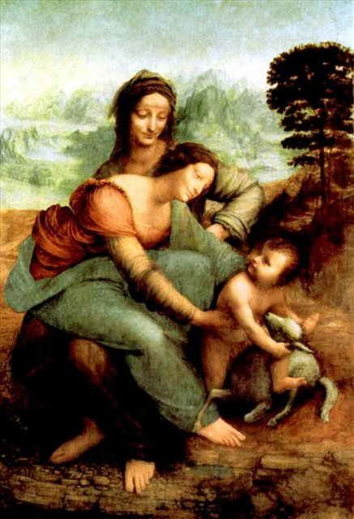
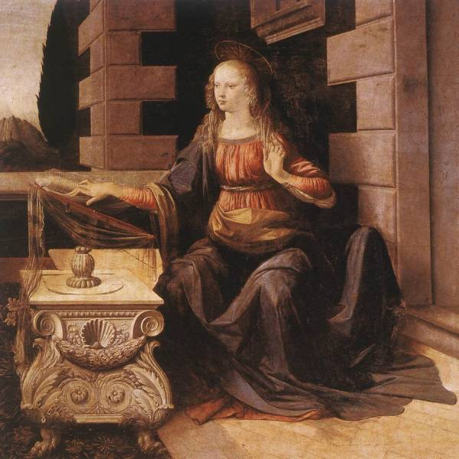

Slide 14
